Slide 1
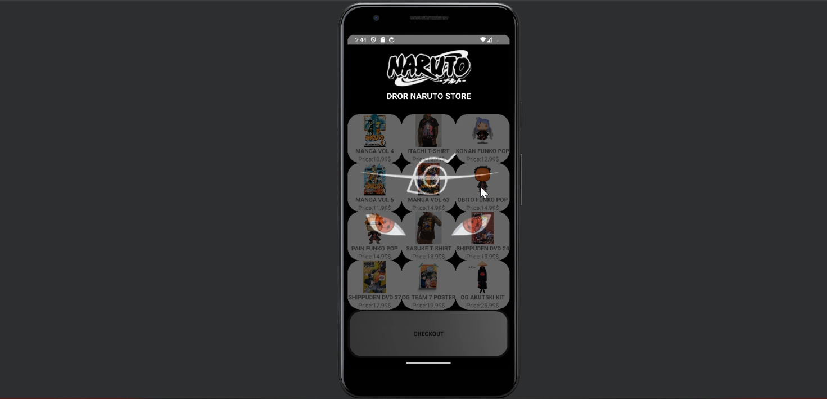
האפליקציה תפתח כך :

Slide 2
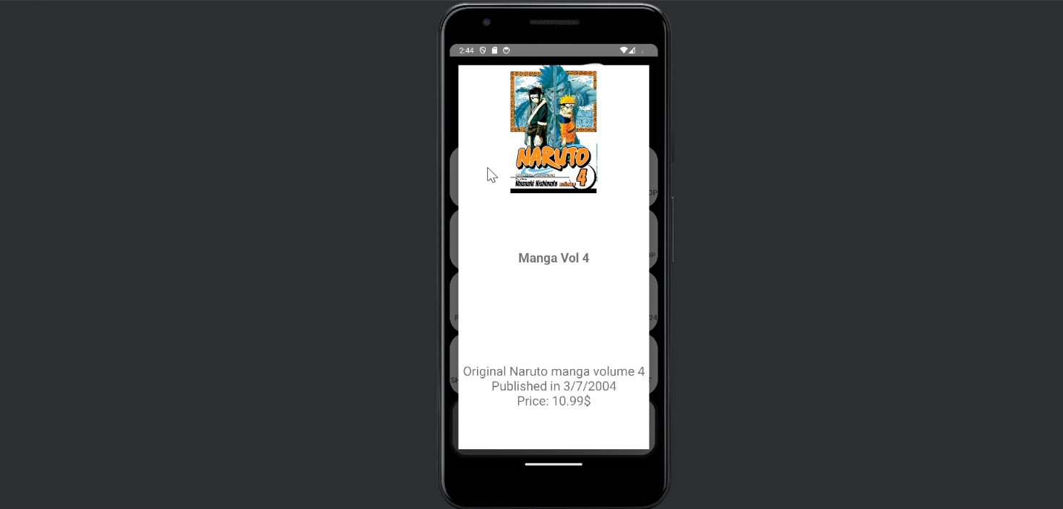
כאשר נלחץ על אחת מהתמונות נראה את פרטי המוצר עליו לחצנו

Slide 3
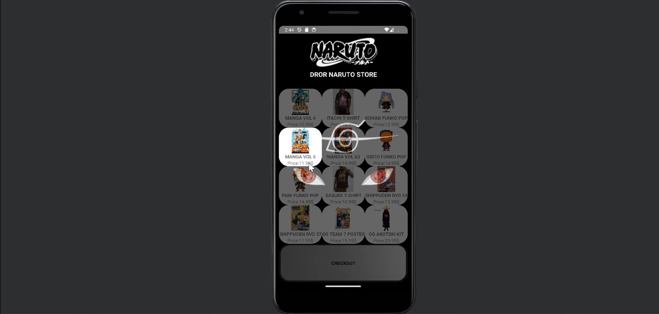
כאשר נלחץ על אחד המוצרים קוביית המוצר תבלוט משאר המוצרים.

Slide 4
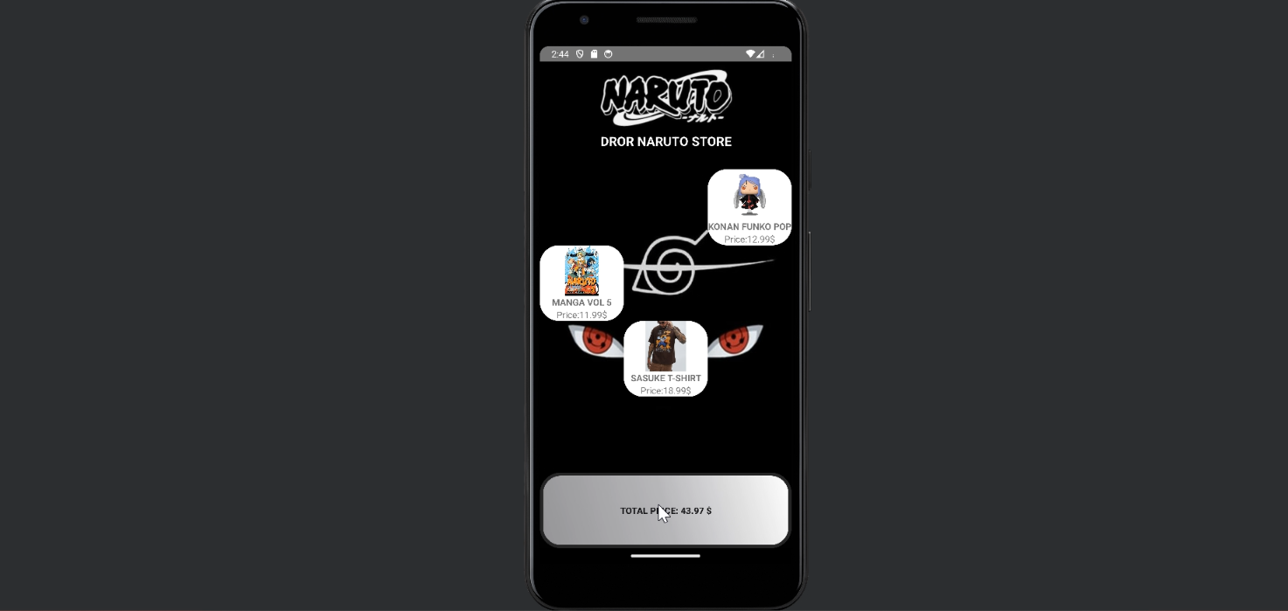
כאשר נסמן כמה מוצרים ונלחץ על כפתור
CHECKOUT
שאר המוצרים שלא סומנו יעלמו מהמסך ובכפתור ישתנה הכיתוב למחיר הכולל של המוצרים אותם בחרנו .

Slide 5
כאשר נסמן כמה מוצרים ונלחץ על כפתור
CHECKOUT
שאר המוצרים שלא סומנו יעלמו מהמסך ובכפתור ישתנה הכיתוב למחיר הכולל של המוצרים אותם בחרנו .
בשלב זה כמובן שלא יהיה ניתן ללחוץ על קוביות המוצרים אשר נעלמו או על תמונתן.

Slide 6
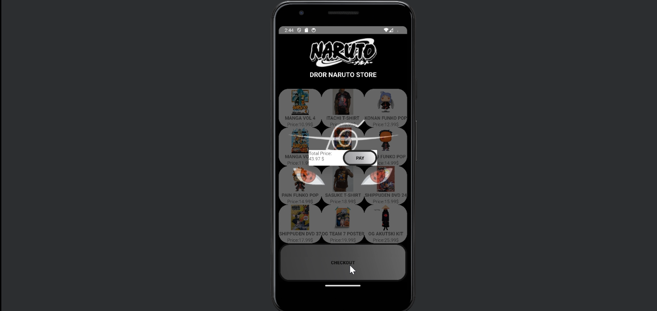
כאשר נלחץ שוב על כפתור המחיר יפתח לנו חלון פופ אפ לאישור אחרון על התשלום.

Slide 7
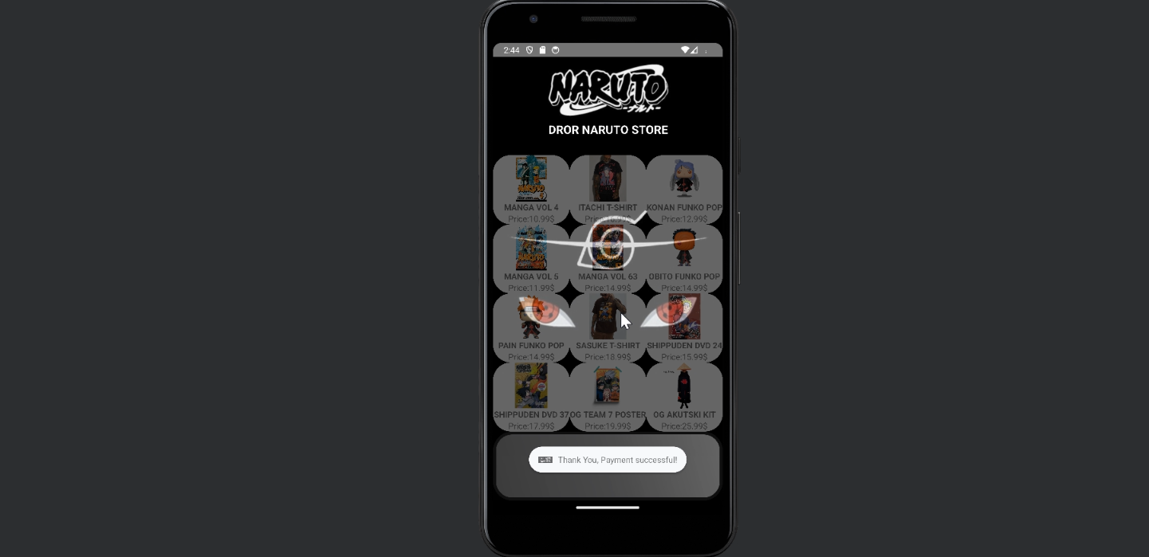
כאשר נלחץ על כפתור ה
PAY
נקבל הודעת תודה וכי התשלום התקבל והאפליקציה תתאפס לשימוש חוזר.

